Slide 1
第1章
数据库基础知识

Slide 2
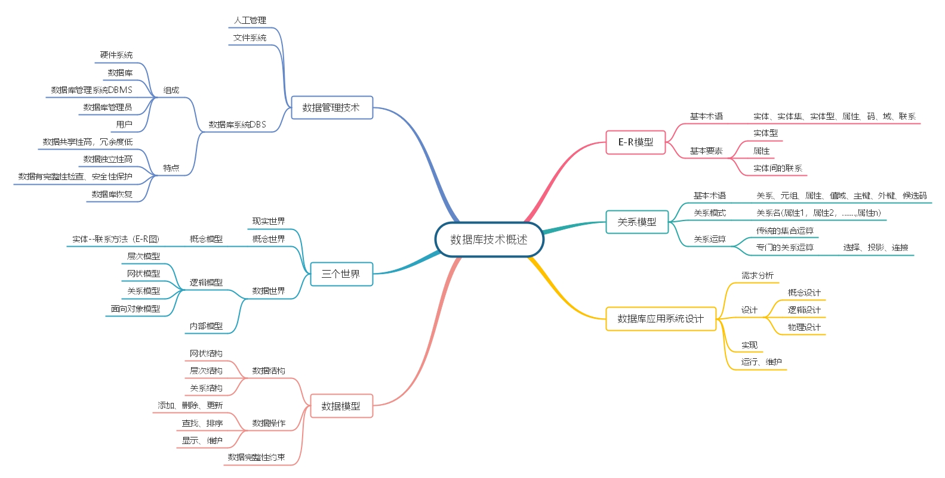
本章思维导图

Slide 3
内容提要
1)数据库系统简介
2)数据模型
3)关系型数据库
数据库技术有着扎实的理论基础和广泛的应用领域。
我们的日常生活也享受着数据库应用的便利：从网络购买虚实物品、各种智能终端便捷消费各类新媒体及其服务、虚拟现实的体验等。

Slide 4
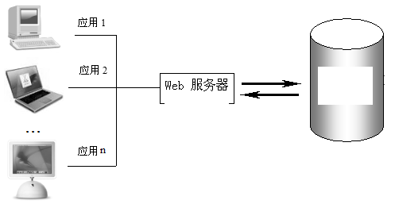
体验网络数据库
如：网上书店、飞机订票查询数据库
http://www.csair.com/cn/index.shtml
数据库应用

Slide 5
1.1数据库系统简介
1.1.1 数据库系统相关的基本概念
数据（Data）
数据（Data）是信息的符号表示，可以把记录存储在某种介质上的信息称为数据。
从定义中可以看出，数据包含三个内容。
一是数量，是对事物特征的反映或描述，表示事物的大小、状态、属性等。
二是符号，可以是绳结、石子、数字、文字、字母和其他特殊字符，也可以是图形、图像、声音、口语、音乐的多媒体数据。
三是媒介物，媒介物可以是实体介质（绳子、温度计、风向仪等）、书写介质（纸、金属、布等）、磁介质、电介质、光介质、半导体存储器、声介质、气态介质等，它是数据的载体。

Slide 6
1.1数据库系统简介
1.1.1 数据库系统相关的基本概念
2. 信息（Information）
经过加工处理可以产生影响的数据表现形式
信息 = 数据 + 数据处理

Slide 7
1.1数据库系统简介
3.数据处理（Data Process）
数据处理包括对数据的收集、整理、存储、分类、排序、检索、计算和维护。
4.数据库(Data Base, DB)定义
是存储在计算机内，有组织的和相关的数据集合。数据库中的数据按一定的数据模型组织、描述和存储，具有较小的冗余度、较高的数据独立性和易扩展性，而且可以为各种用户共享。
数据库的数据具有以下的特点：
(1)数据结构化
(2)数据独立于程序存在
(3)数据共享
(4)可控的数据冗余

Slide 8
5. 数据库管理系统 (Database Management System，简称DBMS) 是位于用户与操作系统之间的一层数据库管理软件，负责完成数据库存取、维护、管理的软件。
例如Microsoft SQL Server、Microsoft Office Access、Visual FoxPro和Oracle、Sybase等。
基本功能通常包括：数据定义功能(DDL)、数据操纵功能(DML)、数据库的运行管理、数据库的建立和维护。

Slide 9
数据库定义
也称为“数据库描述”，定义数据库的结构以及有关约束条件
数据库管理系统的任务
数据库操纵
数据库运行管理
数据库管理系统面向使用数据库的用户，根据用户对数据库提出的各种要求，完成数据库数据的检索、插入、删除和更新等各种数据处理任务。
在用户使用数据库时数据库管理系统可以对用户要访问的数据库可以进行安全检查、数据完整性约束条件的检查等。
数据库建立和维护
装入数据库初始数据、不同数据库间数据的转换、数据库转储、恢复等。

Slide 10
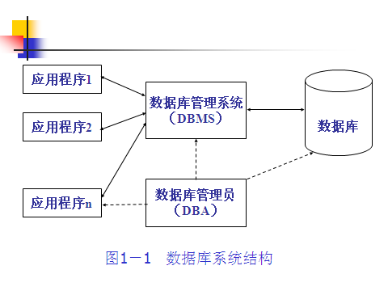
6. 数据库系统（Database System，简称DBS）一般是由硬件系统、数据库、数据库管理系统、数据库管理员和用户组成的。
其核心是数据库管理系统

Slide 11
1.1.2 数据管理技术的发展
数据处理的中心问题是数据管理。
数据管理是指对数据的组织、分类、存储、检索和维护。
随着计算机硬件和软件的发展，数据管理经历了人工管理、文件系统和数据库系统等几个发展阶段。

Slide 12
(一)人工管理阶段的特点如下： 20世纪50年代中期
1. 数据不保存
因为当时计算机主要用于科学计算，对于数据保存的需求尚不迫切。
2. 系统没有专用的软件对数据进行管理
每个应用程序都要包括数据的存储结构、存取方法、输入方式等，程序员编写应用程序时，还要安排数据的物理存储，因此程序员负担很重。
3. 数据不共享
数据是面向程序的，一组数据只能对应一个程序。
在进行计算时，将原始数据随程序一起输入内存，没有文件的概念

Slide 13
4. 数据不具有独立性
程序依赖于数据，如果数据的类型、格式、或输入输出方式等逻辑结构或物理结构发生变化，必须对应用程序做出相应的修改。
在人工管理阶段，程序与数据之间的关系可用图1.1表示。
应用程序1
数据集1
应用程序2
数据集2
应用程序n
数据集n
图1.1 人工管理阶段

Slide 14
(二) 文件系统阶段（50年代后期至60年代中期）
这一阶段，计算机不仅用于科学计算，还大量用于信息管理。
大量的数据存储、检索和维护成为紧迫的需求。
硬件有了磁盘、磁鼓等直接存储设备。
在软件方面，出现了高级语言和操作系统。
操作系统中有了专门管理数据的软件，一般称为文件系统。
处理方式有批处理，也有联机处理。

Slide 15
文件管理数据的特点如下：
1. 数据以文件形式可长期保存下来
用户可随时对文件进行查询、修改和增删等处理。
2. 文件系统可对数据的存取进行管理
程序员只与文件名打交道，不必明确数据的物理存储，大大减轻了程序员的负担。
3. 文件形式多样化
有顺序文件、倒排文件、索引文件等，因而对文件的记录可顺序访问，也可随机访问，更便于存储和查找数据。
4. 程序与数据间有一定独立性
由专门的软件即文件系统进行数据管理，程序和数据间由软件提供的存取方法进行转换，数据存储发生变化不一定影响程序的运行。

Slide 16
在文件系统阶段，程序与数据之间的关系可用图1.2表示。
应用程序1
文件1
应用程序2
文件系 统
文件2
…
…
应用程序n
文件n
图1.2 文件系统阶段

Slide 17
与人工管理阶段相比，文件系统阶段对数据的管理有了很大的进步，但一些根本性问题仍没有彻底解决，主要表现在以下三方面：
1. 数据冗余度大
各数据文件之间没有有机的联系，一个文件基本上对应于一个应用程序，数据不能共享。
2. 数据独立性低
数据和程序相互依赖，一旦改变数据的逻辑结构，必须修改相应的应用程序。
而应用程序发生变化，如改用另一种程序设计语言来编写程序，也需修改数据结构。
3.数据一致性差
由于相同数据的重复存储、各自管理，在进行更新操作时，容易造成数据的不一致性。

Slide 18
（三）. 数据库系统阶段
时间：20世纪60年代末至今
背景：有大容量磁盘和磁盘阵列，有数据库管理系统，计算机主要应用于大规模数据管理，数据处理方式是批处理、联机实时处理和分布处理。
数据库系统管理数据的特点如下：
1. 数据共享性高、冗余少
这是数据库系统阶段的最大改进，数据不再面向某个应用程序而是面向整个系统，当前所有用户可同时存取库中的数据。
有可控的数据冗余，主要是为提高检索速度。

Slide 19
2. 数据结构化
按照某种数据模型，将各种数据组织到一个结构化的数据库中，可表示出数据之间的有机关联。数据的冗余大大减少，增强了数据共享性。
例：要建立学生成绩管理系统，系统包含学生（学号、姓名、性别、系别、年龄）、课程（课程号、课程名）、成绩（学号、课程号、成绩）等数据，分别对应三个文件。
若采用文件处理方式，因为文件系统只表示记录内部的联系，而不涉及不同文件记录之间的联系，要想查找某个学生的学号、姓名、所选课程的名称和成绩，必须编写一段不很简单的程序来实现。
而采用数据库方式，数据库系统描述数据本身和数据之间的联系，可以容易地完成上述查询。

Slide 20
3. 数据独立性高
数据的独立性是指逻辑独立性和物理独立性。
数据的逻辑独立性是指当数据的总体逻辑结构改变时，数据的局部逻辑结构不变，由于应用程序是依据数据的局部逻辑结构编写的，所以应用程序不必须修改，从而保证了数据与程序间的逻辑独立性。
  例如，在原有的记录类型之间增加新的联系，或在某些记录类型中增加新的数据项，均可确保数据的逻辑独立性。
数据的物理独立性是指当数据的存储结构改变时，数据的逻辑结构不变，从而应用程序也不必改变。
  例如，改变存储设备和增加新的存储设备，或改变数据的存储组织方式，均可确保数据的物理独立性。

Slide 21
数据库系统阶段，应用程序对数据的管理和访问灵活方便，而且数据与应用程序之间完全独立，使程序的编制质量和效率都有所提高。
图1.3 数据库系统阶段
4. 由数据库管理系统提供数据安全性、完整性、并发控制和恢复能力。
应用程序1
数
据
库
应用程序2
数 据 库
管理系统
应用程序n
•它坚持 ACID 准则 (原子性，一致性，隔离性，持久性),这些准则保证了数据库尤其是每个事务的稳定性，安全性和可预测性。

Slide 22
4．面向对象数据库系统阶段（Object OrientedDatabase）
数据库技术与面向对象程序技术结合产生了面向对象数据库系统。
面向对象数据库采用了面向对象程序设计方法的思想和观点，来描述现实世界实体的逻辑组织和对象之间的联系，克服了传统数据库的局限性，可以自然地存储复杂的数据对象以及这些对象之间的复杂关系，提高了数据库管理效率，降低了用户使用的复杂性。
然而，数年的发展表明，面向对象的关系型数据库系统产品的市场发展的情况并不理想。理论上的完美性并没有带来市场的热烈反应。其不成功的主要原因在于，
（1）主要设计思想是企图用新型数据库系统来取代现有的数据库系统。这对许多已经运用数据库系统多年并积累了大量工作数据的客户，尤其是对大客户来说，是无法承受新旧数据间的转换而带来的巨大工作量及巨额开支的。
（2）面向对象的关系型数据库系统使查询语言变得极其复杂
商品化的数据库管理系统以关系型数据库为主导，技术比较成熟。
面向对象的数据库虽然先进，数据库易于开发、维护，但尚未有成熟的产品。

Slide 23
非关系型数据库
非关系型数据库严格上不是一种数据库，应该是一种数据结构化存储方法的集合，可以是文档或者键值对等。
优点：
1、格式灵活：存储数据的格式可以是key, value形式、文档形式、图片形式等等，而关系型数据库则只支持基础类型。
2、速度快：nosql可以使用硬盘或者随机存储器作为载体，而关系型数据库只能使用硬盘。
3、高扩展性。
缺点：
1、不提供 sql支持，兼容性是个大问题，不同的 noSQL 数据库都有自己的 api 操作数据，比较复杂。
2、noSQL 不保证强一致性，对于普通应用没问题，但还是有不少像金融一样的企业级应用有强一致性的需求。非关系数据库没有完整性约束，对于复杂业务场景支持较差。
3. 持久化的性能低。
4. 出道时间短，功能没有关系型数据库完善。

Slide 24
非关系型数据库小结：
1、NOSQL不是否定关系数据库，而是作为关系数据库的一个重要补充，如今的系统架构很难完全脱离关系数据库。
2、NOSQL为了高性能、高并发而生，忽略影响高性能、高并发的功能。
3、数据的持久存储，尤其是海量数据的持久存储，还是需要一种关系数据库。
NOSQL典型产品redis（持久化缓存），mongodb(面向文档)

Slide 25
数据库管理技术正在向AI方向发展
由于DBMS的发展越来越快，功能越来越多，需要优化的参数内容也相对更多，而各个公司的应用场景不同，对数据库的要求也各有特点。
传统DBMS对管理人员要求专业性高，成本也很高，DBMS可以处理大量的数据和复杂的负载工作，但是却难以管理，因为它们具有数百个配置选项，用于控制诸如用于缓存的内存量以及将数据写入存储器等因素。
基于这些原因，一些DBMS与AI的结合相继出现

Slide 26
常用的数据库产品
不同的数据库系统，有不同的特点，也有相对独立的应用领域和用户支持。
(1)DB2:IBM的产品
(2)Oracle:
Oracle公司为了限度地抢占市场，针对不同规模和应用需求的用户推出了不同功能组合的版本
(3)Informix
Informix在1980年成立，目的是为Unix等开放操作系统提供专业的关系型数据库产品。公司的名称Informix便是取自Information 和Unix的结合。
(4)Sybase
Sybase公司成立于1984年，公司名称“Sybase”取自“system”和“database” 相结合的含义。
(5) SQl Server：微软的产品

Slide 27
(6)mySQL
mySQL是一个小型关系型数据库管理系统，开发者为瑞典MySQL AB公司。在2008年1月16号被Sun公司收购。
(7)Access数据库
美国Microsoft公司推出的数据库管理系统。Access主要适用于中小型应用系统，或作为客户机/服务器系统中的客户端数据库 。
(8)Foxpro数据库

Slide 28
1.2数据模型(Data Model)
数据库技术的发展是沿着数据模型（data model）的主线推进。
数据模型是数据库系统的形式框架，定义了数据库系统中数据组织、存储、管理必须遵循的规范，是现实世界数据特征的抽象。
在数据库的设计中，一般用数据模型来表示数据的结构、数据的性质、数据的约束条件、数据之间的联系。
1.2.1数据模型的组成要素
1．数据结构
如：层次结构、网状结构、关系结构
2．数据操作
规定了数据的添加、删除、更新、查找、显示、排序、维护等操作；
3.数据完整性约束，对数据结构和数据操作的一致性、完整性约束。

Slide 29
1.2数据模型(Data Model)
1.2.1三个世界的概念
1．现实世界
人们管理的对象存在于现实世界中，现实世界的事物及事物之间存在着联系，这种联系是客观存在的。
例如教务管理系统中，学生、课程、授课教师之间是存在着联系的。
2．概念世界
概念世界是现实世界在人们头脑中的反应，是对客观事物及其联系的一种抽象描述。例如，对教师的描述包括姓名、性别、讲授课程、职称、联系电话等不同项目。
3．数据世界
存入计算机中的数据是将概念世界中的事物数据化的结果。

Slide 30
为了能够准确地反映事物本身即事物之间的联系，数据库表中的数据是有结构的，它是用数据模型来表示这种结构的。
数据模型将概念世界中的实体及实体之间的联系进一步抽象为计算机便于处理的方式。
现实世界
概念世界
数据世界
将现实世界的问题用概念模型来表示
将概念模型转换为DBMS支持的数据

Slide 31
1.2.2 数据模型
从现实世界的信息到数据库存储的数据以及用户使用的数据是一个逐步抽象的过程。
根据数据抽象的级别定义了几种模型：概念数据模型、逻辑数据模型(数据结构模型)、外部数据模型（有些书不提）、内部数据模型(物理数据模型)。一般在提及时省略“数据”两字，如：概念模型，逻辑模型，物理模型。

Slide 32
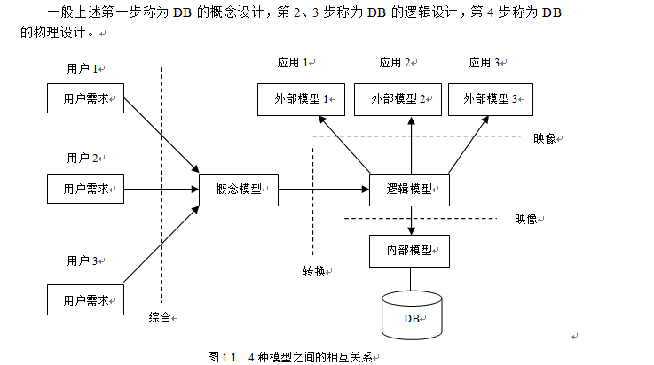

Slide 33
1.2.2. 概念模型
最常用的概念数据模型：实体-联系模型
(Entity Relationship, E-R模型)
ER图有3个基本成分：
（1）矩形框：用于表示实体类型（问题的对象）,矩形框内写上实体名。
（2）菱形框：用于表示联系类型（实体间联系）,框内写上属性名。
（3）椭圆形框：用于表示实体类型和联系类型的属性。

Slide 34
（一）. 实体描述
1．实体
如: 学生
2．实体的属性
描述实体的特征,如:学生(学号,姓名,年龄，性别,成绩)
属性有"型"和“值”之分，"型"即为属性名，如姓名、年龄、性别是属性的型；“值”即为属性的具体内容，如(1231001,张立,20,男,90)这些属性值的集合表示了一个学生实体。
3．实体集和实体型
全体学生是一个实体集.
一张学生表就是一个实体集.
表中的字段就是实体的属性, 每一条记录就是一个实体.

Slide 35
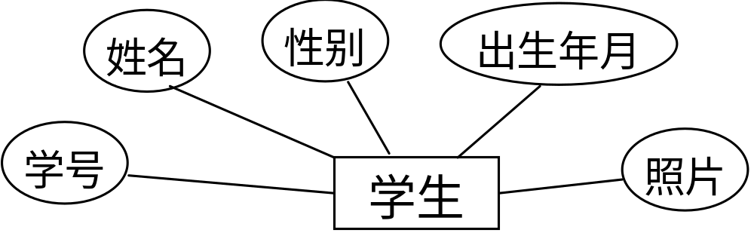
图1 学生属性E-R图（只列出部分属性）

Slide 36
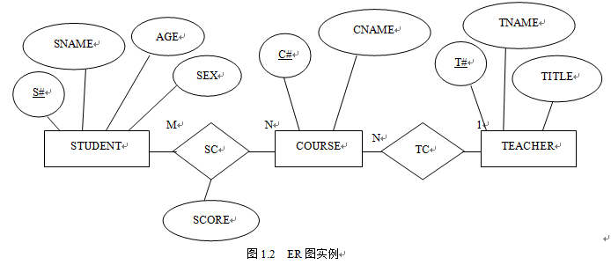

Slide 37
(1)3个实体类型：
学生STUDENT(学号S#、姓名SNAME、年龄AGE和性别SEX)、
课程COURSE(课程号C#和课程名CNAME)
教师TEACHER(教师工号T#、姓名TNAME和职称TITLE)。
(2) 2个联系类型：
STUDENT和COURSE之间存在着一个M:N联系，TEACHER和COURSE之间存在着一个1:N联系，分别命名为SC和TC。
一个教师（Teacher）讲授多种课程（Course）
一个学生可以选多门课，一门课程可以被多个学生被多个学生选修

Slide 38
（二）. 实体间联系及种类
实体之间的对应关系称为联系，它反映现实世界事物之间的相互关系。
实体间联系主要有一对一联系、一对多联系和多对多联系3种类型。
1．一对一联系（1：1）
一对一联系表示一个实体集（表）的每一条记录与另一个实体集（表）中的每一条记录相关联。例如，学生表和学生家庭表之间是一对一的联系。
如:图书馆中,每个部门有一名主任,一位部门主任负责一个部门, 部门 部门主任

Slide 39
2．一对多联系（1：n）
一对多联系表示一个实体集（表）的每一条记录与另一个实体集（表）中的多条记录相关联。例如，学校有多名学生,是一对多的联系。
3．多对多联系（m：n）
多对多联系表示一个实体集（表）的多条记录与另一个实体集（表）中的多条记录相关联。例如，学生成绩表和课程表之间是一多对多的联系。每个学生可以选修多门课,而每门课程可有多个学生选.

Slide 40
实际上，一对一联系是一对多联系的特例，而一对多联系又是多对多联系的特例。
可以用图形来表示两个实体型之间的这三类联系，如图书 1.7所示。
A B A B A B (a) (b) (c)
图 不同实体集实体之间的联系

Slide 41
1.2.3. 数据结构模型(逻辑模型)
在选定了数据库软件后，将概念模型转换为逻辑模型。任何一个数据库管理系统都是基于某种逻辑模型的，逻辑模型不同，相应的数据库系统就不同，是数据库设计的核心。
数据库管理系统常用的逻辑模型有层次模型、网状模型和关系模型，对象等模型。实体之间的对应关系称为联系，它反映现实世界事物之间的相互关系。

Slide 42
（一）．层次数据模型（Hierarchical Model）
用树形结构表示实体及其之间的联系的模型称为层次模型。
在数据库中，满足以下条件的数据模型称为层次模型：
只有一个结点无父结点，这个结点称为“根结点”。
根结点以外的子结点，向上仅有一个父结点，向下有若干子结点。
学校
化工学院
管理学院
信息管理学院
理工学院

Slide 43
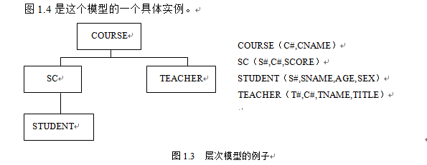
层次模型的特点是记录之间的联系通过指针来实现，数据的查询和更新操作很复杂，因此应用程序的编写也比较复杂。

Slide 44
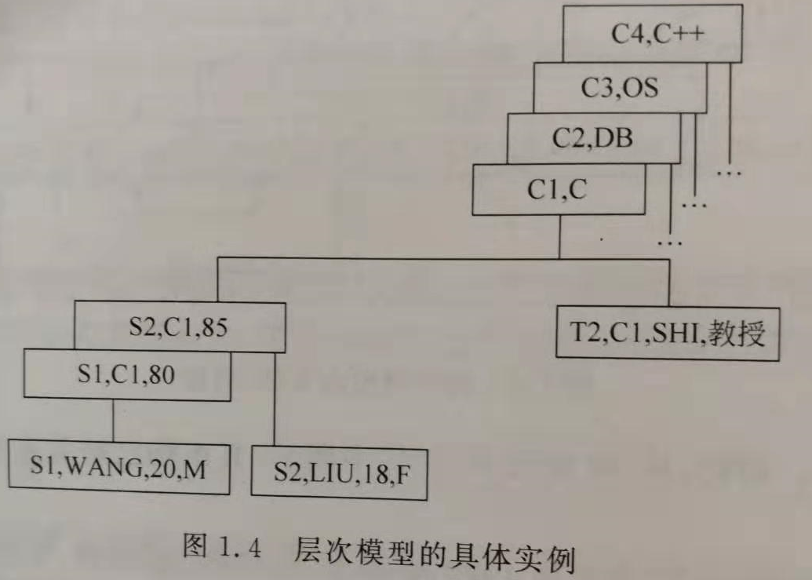

Slide 45
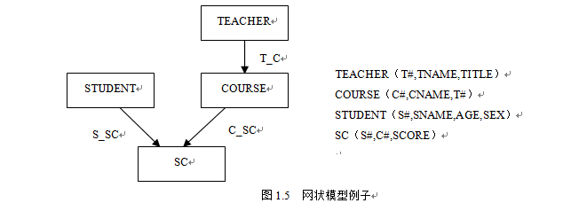
（二）．网状数据模型（Network Model）
用有向图结构表示实体及其之间的联系的模型称为网状模型。
有向图中的结点是记录类型，箭头表示从箭尾的记录类型到箭头的记录类型间联系是1:N联系。
网状模型特点：
允许结点有多于一个的父结点。
有一个以上的结点无父结点。

Slide 46
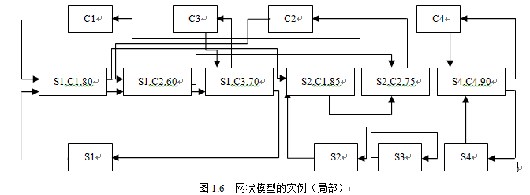
这个模型的具体值（局部）如图1.6所示。图上只画出COURSE、STUDENT和SC的记录及其联系。假设COURSE有四门：C1、C2、C3和C4，STUDENT有4个：S1、S2、S3和S4。图中用C1、C2、C3、C4、S1、S2、S3、S4等符号直接表示COURSE和STUDENT的记录，用“S1,C1,80”等符号表示SC的记录。记录之间的联系用指针表示。

Slide 47
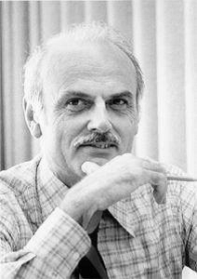
关系数据库的由来
网状数据库和层次数据库已经很好地解决了数据的集中和共享问题，致命的缺点是数据结构复杂和编程复杂。因此已被关系系统的产品所取代。
1970年，IBM的研究员E.F.Codd博士在刊物《Communication of the ACM》上发表了一篇划时代的论文《用于大型共享数据库的关系数据模型》（名为“A Relational Model of Data for Large Shared Data Banks”）的论文，提出了关系模型的概念，奠定了关系模型的理论基础。这篇论文被普遍认为是数据库系统历史上具有划时代意义的里程碑。
Codd为数据库建立一个优美的数据模型，用数学理论奠定了关系数据库的基础。

Slide 48

结构化查询语言
1974年，IBM的Ray Boyce和DonChamberlin将Codd关系数据库的12条准则的数学定义以简单的关键字语法表现出来，里程碑式地提出了SQL（StructuredQuery Language）语言。SQL语言的功能包括查询、操纵、定义和控制，是一个综合的、通用的关系数据库语言，同时又是一种高度非过程化的语言。
SQL之父：唐-钱伯林（Don Chamberlin）

Slide 49
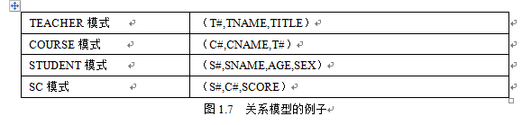
（三）. 关系模型
关系模型（Relational Model）主要特征是用二维表格表达实体集。与前两种模型相比，数据结构简单，容易为初学者理解。
关系模型是由若干个关系模式（Relational Schema）组成的集合。关系模式相当于前面提到的记录类型，它的实例称为关系（Relation），每个关系实际上是个二维表格（Table）。
将图1.2所示的ER图转换成的关系模型

Slide 50
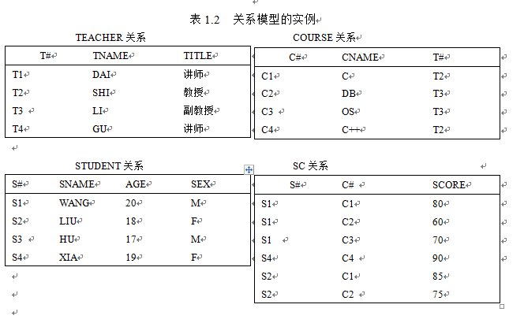

返回

Slide 51
．关系模型
（Relational Model）
关系模型是建立在关系代数基础上的，一个关系模型的逻辑结构是一个二维表，它由行和列组成。
在关系模型中操作的对象和结果都是二维表，这种二维表就称为关系，用关系表示的数据模型称为关系模型。
学号 | 姓名 | 性别 | 出生日期 | 入学成绩
160101 | 王洪 | 男 | 98-03-10 | 510
1670102 | 李娜 | 女 | 98-05-20 | 498
160103 | 陈颖 | 女 | 97-08-10 | 490
160104 | 赵成 | 男 | 97-12-15 | 489
160105 | 张力 | 男 | 97-10-21 | 505
160201 | 孙磊 | 男 | 98-06-29 | 483
160202 | 张鹏 | 男 | 98-01-18 | 478
160203 | 孙英 | 女 | 98-06-01 | 472
160301 | 李军 | 男 | 98-09-25 | 509
160302 | 陈旭 | 女 | 98-01-28 | 480
160303 | 李红 | 女 | 98-03-22 | 495

Slide 52
1.2.4 外部模型
在应用系统中，常是根据业务的特点划分为若干个业务单位,每
一个业务单位都有特定的约束和需求。在实际使用时，可以为
不同的业务单位设计不同的外部模型。
可以为学生应用子系统设计一个外部模型。外部模型中的模式称为“视图”
(View)。这个视图如下：
学生视图STUDENT_VIEW(S#,SNAME,C#,CNAME,SCORE,T#,TNAME)
也可以为教师应用子系统设计一个外部视图，其视图如下：
教师视图TEACHER_VIEW(T#,TNAME,C#,CNAME,S#,SNAME,SCORE)
显然，视图只是一个定义，视图中的数据可以从逻辑模型的数据库得到。
用SQL得到结果。

Slide 53
1.2.5 内部模型（物理模型）
内部模型是数据库最底层的抽象，它描述数据在磁盘或磁带上
的存储方式（文件结构）、存取设备（外存的空间分配）和存
取方法（主索引和辅助索引）。可以不必考虑内部级的具体实
现，由系统自动实现。
返回

Slide 54
1.3 关系型数据库
1.3.1关系的基本概念
1．关系: 一个二维表就是一个关系
2．元组:表中的行(对应于Access的一个记录)
3．属性: 表中的列(对应于Access的一个字段)
4．域: 一个属性(字段的取值范围, 如:性别的取值范围是”男”或”女”)
5．关键字(主键)
表中的某个属性或属性组合的值能唯一标识一个元组. 它不能有重复值,也不能为空
6．候选关键字(候选码)
7．外关键字(外键)
8．关系模式: 对关系的描述
在Access中,其格式为: 表名(字段1,…..字段n),如: 学生信息(学号,姓名,性别,身份证号, 出生日期,入学成绩)

Slide 55
例：图1.7所示关系模型中有4个关系模式：
TEACHER（T#,TNAME,TITLE）
COURSE（C#,CNAME, T#）
STUDENT（S#,SNAME,AGE,SEX）
SC（S#,C#,SCORE）
如教师工号T#在TEACHER中是主键，在COURSE中是外键，一般在外键的属性下面画一条波浪线。

Slide 56
返回

Slide 57
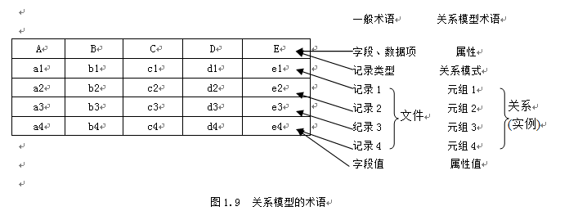

Slide 58
9．关系特点
(1)在表中每一个字段是最基本的单位,不能表中有表
(2)同一张表中不能有相同的字段名
(3)同一张表中不能有相同的记录
(4)表中可交换字段的顺序
(5)记录的顺序可交换.
姓名 | 职称 | 应发工资 |  |  | 应扣除 |  |  | 实发工资
 |  | 基本工资 | 奖金 | 津贴 | 房租 | 水电 | 税

Slide 59
1.3.2. 关系运算
在对关系数据库进行数据查询时，需要对关系进行一定的关系运算。
关系的基本运算有两类，一类是传统的集合运算（并、差、交等），另一类是专门的关系运算（选择、投影、联接等）。
1．传统的集合运算
在进行传统的并、差、交集合运算中，两个关系必须具有相同的关系模式，即元组（记录）有相同的结构。

Slide 60
1) 关系并运算
设有两个关系R和关系S具有相同的关系模式，将关系R和关系S的所有元组合并，再删去重复的元组，组成一个新的关系，称为R与S的并，记为R∪S。
R
S
学号 | 姓名 | 性别 | 出生日期 | 入学成绩 |  | 学号 | 姓名 | 性别 | 出生日期 | 入学成绩
040101 | 王洪 | 男 | 85-03-10 | 510 |  | 040201 | 孙磊 | 男 | 85-06-29 | 483
040102 | 李娜 | 女 | 85-05-20 | 498 |  | 040101 | 王洪 | 男 | 85-03-10 | 510
040103 | 陈颖 | 女 | 85-08-10 | 490 |  | 040203 | 孙英 | 女 | 85-06-01 | 472
学号 | 姓名 | 性别 | 出生日期 | 入学成绩
040101 | 王洪 | 男 | 85-03-10 | 510
040102 | 李娜 | 女 | 85-05-20 | 498
040103 | 陈颖 | 女 | 85-08-10 | 490
040201 | 孙磊 | 男 | 85-06-29 | 483
040203 | 孙英 | 女 | 85-06-01 | 472
R∪S

Slide 61
2) 关系差运算
设有两个关系R和关系S具有相同的关系模式，求属于关系R但不属于关系S的元组组成的集合。即只考虑关系R，不考虑关系S，在关系R中删去与关系S中相同的元组，组成一个新的关系，称为R与S的差，记为R-S。
R
S
学号 | 姓名 | 性别 | 出生日期 | 入学成绩 |  | 学号 | 姓名 | 性别 | 出生日期 | 入学成绩
040101 | 王洪 | 男 | 85-03-10 | 510 |  | 040201 | 孙磊 | 男 | 85-06-29 | 483
040102 | 李娜 | 女 | 85-05-20 | 498 |  | 040101 | 王洪 | 男 | 85-03-10 | 510
040103 | 陈颖 | 女 | 85-08-10 | 490 |  | 040203 | 孙英 | 女 | 85-06-01 | 472
学号 | 姓名 | 性别 | 出生日期 | 入学成绩
040102 | 李娜 | 女 | 85-05-20 | 498
040103 | 陈颖 | 女 | 85-08-10 | 490
R-S

Slide 62
3) 关系交运算
关系R和关系S的交是由属于R又属于S的元组组成的集合，即在关系R和关系S两个关系中取相同的元组，组成一个新关系，称为R与S的交，记为R∩S。
R
S
学号 | 姓名 | 性别 | 出生日期 | 入学成绩 |  | 学号 | 姓名 | 性别 | 出生日期 | 入学成绩
040101 | 王洪 | 男 | 85-03-10 | 510 |  | 040201 | 孙磊 | 男 | 85-06-29 | 483
040102 | 李娜 | 女 | 85-05-20 | 498 |  | 040101 | 王洪 | 男 | 85-03-10 | 510
040103 | 陈颖 | 女 | 85-08-10 | 490 |  | 040203 | 孙英 | 女 | 85-06-01 | 472
学号 | 姓名 | 性别 | 出生日期 | 入学成绩
040101 | 王洪 | 男 | 85-03-10 | 510
R∩S

Slide 63
2.专门的关系运算
专门的关系运算包括选择（σ）、投影（π）、连接（ ）、除（÷）
等，这些运算可以实现数据库中的查询操作。
1)选择运算
从关系中找出满足给定条件的元组的操作称为选择运算。
δ_{性别=“男”} (学生信息)
SQL:
select 学号，姓名，性别，出生日期，入学成绩 from 学生信息 where 性别=“男”
学号 | 姓名 | 性别 | 出生日期 | 入学成绩
040101 | 王洪 | 男 | 85-03-10 | 510
040102 | 李娜 | 女 | 85-05-20 | 498
040103 | 陈颖 | 女 | 85-08-10 | 490
040201 | 孙磊 | 男 | 85-06-29 | 483
040203 | 孙英 | 女 | 85-06-01 | 472
学号 | 姓名 | 性别 | 出生日期 | 入学成绩
040101 | 王洪 | 男 | 85-03-10 | 510
040201 | 孙磊 | 男 | 85-06-29 | 483

Slide 64
2.专门的关系运算
2)投影运算
从关系中选取指定的若干属性组成一个新的关系的操作称为投影运算。
π学号，姓名，性别 (学生信息)
SQL: select 学号，姓名，性别 from 学生信息
学号 | 姓名 | 性别 | 出生日期 | 入学成绩
040101 | 王洪 | 男 | 85-03-10 | 510
040102 | 李娜 | 女 | 85-05-20 | 498
040103 | 陈颖 | 女 | 85-08-10 | 490
040201 | 孙磊 | 男 | 85-06-29 | 483
040203 | 孙英 | 女 | 85-06-01 | 472
学号 | 姓名 | 性别
040101 | 王洪 | 男
040102 | 李娜 | 女
040103 | 陈颖 | 女
040201 | 孙磊 | 男
040203 | 孙英 | 女

Slide 65
3)联接运算
联接运算是选取两个指定关系中属性间满足一定条件的元组，拼接成一个新的关系。生成的新关系中包含满足联接条件的元组。
4)自然联接运算
在联接运算中，按照属性值对应相等为条件进行的连接操作称为等值联接。自然联接是去掉重复属性的等值联接。

Slide 66
关系运算
表1-4 Stu表
表1-5 Grade表
学号 | 姓名 | 性别 | 是否团员 | 出生日期 | 生源地 | 专业编号
S1701001 | 陈榕刚 | 男 | True | 2000/03/12 | 福建 | M01
S1701002 | 张晓兰 | 女 | False | 1999/07/11 | 云南 | M01
S1702001 | 马丽林 | 女 | True | 1998/11/06 | 湖南 | M02
S1702002 | 王伟国 | 男 | True | 1999/10/10 | 江西 | M02
学号 | 课程编号 | 平时成绩 | 期末成绩
S1701001 | C0101 | 76.00 | 80.00
S1701002 | C0101 | 85.00 | 75.00
S1701001 | C0102 | 82.50 | 86.00
S1701002 | C0102 | 90.00 | 93.00
表1-7 选择运算 选取表1-4中性别为“女”的记录
表1-8 投影运算 选取表1-7中的4个属性
学号 | 姓名 | 性别 | 是否团员 | 出生日期 | 生源地 | 专业编号
S1701002 | 张晓兰 | 女 | False | 1999/7/11 | 云南 | M01
S1702001 | 马丽林 | 女 | True | 1998/11/6 | 湖南 | M02
学号 | 姓名 | 性别 | 生源地
S1701002 | 张晓兰 | 女 | 云南
S1702001 | 马丽林 | 女 | 湖南
表1-9 连接运算 将表1-4与表1-5按学号进行自然连接生成新的关系
学号 | 姓名 | 性别 | 是否团员 | 出生日期 | 生源地 | 专业编号 | 课程编号 | 平时成绩 | 期末成绩
S1701001 | 陈榕刚 | 男 | True | 2000/03/12 | 福建 | M01 | C0101 | 76.00 | 80.00
S1701001 | 陈榕刚 | 男 | True | 2000/03/12 | 福建 | M01 | C0102 | 82.50 | 86.00
S1701002 | 张晓兰 | 女 | False | 1999/07/11 | 云南 | M01 | C0101 | 85.00 | 75.00
S1701002 | 张晓兰 | 女 | False | 1999/07/11 | 云南 | M01 | C0102 | 90.00 | 93.00

Slide 67
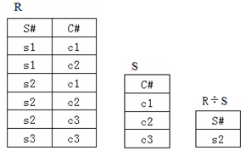
关系运算示例
R表示选课关系(S#为学号，C#为课程号)，
S表示课程关系（C#为课程号），
R÷S表示找出选修了所有课程的学生学号。
(b) 除运算

Slide 68
1.3.3关系模型的3类完整性规则
为了维护数据库中数据与现实的一致性，关系数据库的数据与更新操作必须遵循下列3类完整性规则。
1. 实体完整性规则（Entity Integrity Rule）
这条规则要求关系中元组在组成主键的属性上不能有空值。如果出现空值，那么主键值就起不了唯一标识元组的作用。
2. 参照完整性规则（Reference Integrity Rule）
这条规则要求：如果属性集K是关系模式R1的主键，K也是关系模式R2的外键，那么在R2的关系中，K的取值只有两种可能，或者为空值，或者等于R1关系中的某个主键值。

Slide 69
这条规则的实质是“不允许引用不存在的实体”。这条规则在具体使用时，有3点可变通：
（1）外键和相应的主键可以不同名，只要定义在相同的值域上即可；
（2）R1和R2也可以是同一个关系模式，此时表示了同一个关系中不同元组之间的联系；
（3）外键值是否允许空，视具体情况而定。
例：图1.7所示关系模型中有4个关系模式：
TEACHER（T#,TNAME,TITLE）
COURSE（C#,CNAME, T#）
STUDENT（S#,SNAME,AGE,SEX）
SC（S#,C#,SCORE）
如教师工号T#在TEACHER中是主键，在COURSE中是外键

Slide 70
3. 用户定义的完整性规则
在建立关系模式中，对属性定义了数据类型，即使这样可能还满足不了用户的需求。此时，用户可以针对具体的数据约束，设置完整性规则，由系统检验实施，使用统一的方法处理它们，不再由应用程序承担这项工作。例如，学生的年龄定义为两位整数，范围仍然太大，可以写如下规则把年龄限制在15~30岁之间：
CHECK(AGE BETWEEN 15 AND 30)
返回

Slide 71
1.4 数据库设计过程
数据库设计一般可划分为下面七个阶段：规划、需求分析、概念设计、逻辑设计、物理设计、实现、运行维护。
1. 规划阶段
规划阶段具体可分为三个步骤：
（1）系统调查：对应用单位做全面的调查。发现其需要解决的主要问题。
（2）可行性分析：从技术、经济、效益、法律等诸方面对建立数据库的可行性进行分析；然后写出可行性报告；组织专家进行讨论其可行性。
（3）确定数据库系统的总目标，并对应用单位的工作流程进行优化和制定项目开发计划。

Slide 72
2. 需求分析阶段
这一阶段是计算机人员（系统分析员）和用户双方共同收集数据库所需要的信息内容和用户处理的需求。并以需求说明书的形式确定下来，作为以后系统开发的指南和系统验证的依据。
（1）分析用户活动，产生业务流程图
（2）确定系统范围，产生系统关联图
（3）分析用户活动涉及的数据，产生数据流图
（4）分析系统数据，产生数据字典

Slide 73
3. 概念设计阶段
概念设计的目标是产生反映用户单位信息需求的数据库概念结构，即概念模型，常用的工具是E-R图
4. 逻辑设计阶段
5. 物理设计阶段
6. 数据库的实现
对数据库的物理设计初步评价完成后就可以开始建立数据库了。数据库实现主要包括以下工作：
（1）用DDL定义数据库结构；
（2）组织数据入库；
（3）编制与调试应用程序；
（4）数据库试运行。
7. 数据库的运行和维护
开发数据库应用系统可简化为：
需求分析—确定需要的表—确定表中的字段—确定表之间的关系—设计求精

Slide 74
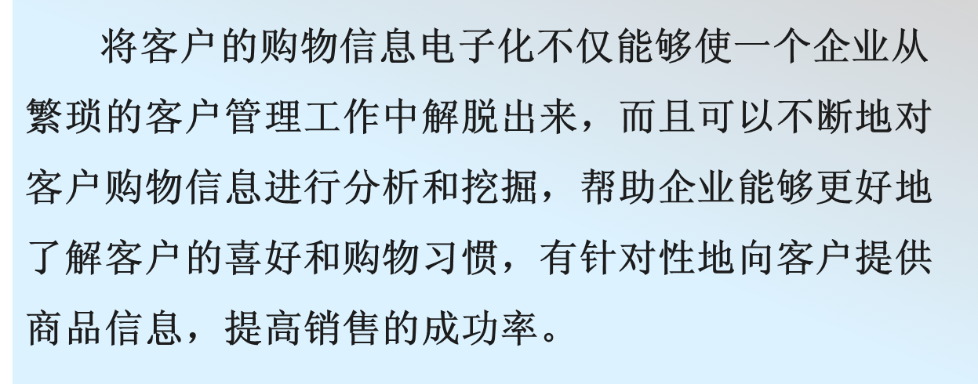
案例

Slide 75
1. 需求分析
系统由客户信息管理、商品信息管理、客户订单管理、商品采购管理、供货商管理、配送商管理、配送管理等模块组成。

Slide 76
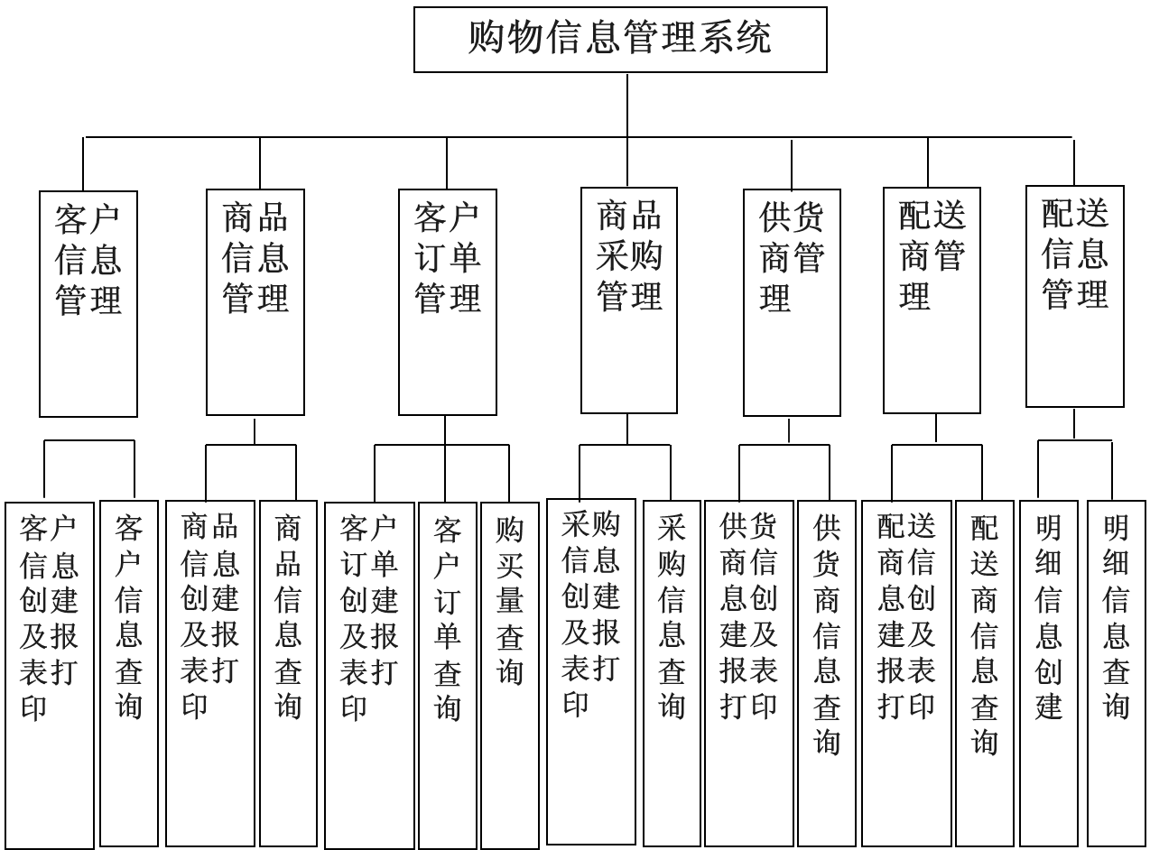

Slide 77
1. 数据库表结构的设计
（1）客户信息表
字段名 | 数据类型 | 字段大小 | 说明
客户ID | 自动编号 | 长整型 | 主键
姓名 | 文本 | 30
性别 | 文本 | 4
电子邮件地址 | 文本 | 30
住宅电话 | 文本 | 30
移动电话 | 文本 | 30
地址 | 文本 | 80
省/市/自治区 | 文本 | 20
邮政编码 | 文本 | 15
备注 | 备注

Slide 78
（2）商品信息表
字段名 | 数据类型 | 字段大小 | 说明
商品ID | 自动编号 | 长整型 | 主键
商品编码 | 文本 | 20
商品名称 | 文本 | 50
商品分类 | 文本 | 20
成本价格 | 货币 |  | 格式：￥#,##0.00
单价 | 货币 |  | 格式：￥#,##0.00
单位 | 文本 | 10
生产商 | 文本 | 50
附件 | 附件
商品说明 | 备注

Slide 79
（3）客户订单
字段名 | 数据类型 | 字段大小 | 说明
订单ID | 数字 | 长整型 | 主键
客户ID | 数字 | 长整型 | 与客户表中的客户ID相同
订购日期 | 日期/时间 | 短日期
预计到货日期 | 日期/时间 | 短日期
发货日期 | 日期/时间 | 短日期
配送商ID | 数字 | 长整型 | 与配送商表中的配送商ID相同
付款日期 | 日期/时间 | 短日期
付款额 | 货币 |  | 格式：￥#,##0.00
付款方式 | 文本 | 20
运费 | 货币 |  | 格式：￥#,##0.00
备注 | 备注

Slide 80
（4）订单明细
字段名 | 数据类型 | 字段大小 | 说明
ID | 自动编号 | 长整型 | 主键
订单ID | 数字 | 长整型 | 与订单表中的订单ID相同
商品ID | 数字 | 长整型 | 与商品表中的商品ID相同
数量 | 数字 | 小数
单价 | 货币 |  | 格式：￥#,##0.00
返回

Slide 81
（5）采购订单
字段名 | 数据类型 | 字段大小 | 说明
采购订单ID | 数字 | 长整型 | 主键
供货商ID | 数字 | 长整型 | 与供货商表中的供货商ID相同
采购日期 | 日期/时间 | 短日期
付款日期 | 日期/时间 | 短日期
付款额 | 货币 |  | 格式：￥#,##0.00
付款方式 | 文本 | 50 | 货到付现金、货到刷POS机、网上银行、支付宝、微信、支票、邮政汇款
运费 | 货币 |  | 格式：￥#,##0.00
备注 | 备注
返回

Slide 82
（6）采购订单明细
字段名 | 数据类型 | 字段大小 | 说明
ID | 自动编号 | 长整型 | 主键
订单ID | 数字 | 长整型 | 与户订单表中的订单ID相同
商品ID | 数字 | 长整型 | 与商品表中的商品ID相同
数量 | 数字 | 小数
成本价格 | 货币 |  | 格式：￥#,##0.00
返回

Slide 83
（7）供货商
字段名 | 数据类型 | 字段大小 | 说明
ID | 自动编号 | 长整型 | 主键
公司名称 | 文本 | 50
联系人 | 文本 | 20
联系人职务 | 文本 | 20
电子邮件地址 | 文本 | 30
业务电话 | 文本 | 30
移动电话 | 文本 | 30
传真号 | 文本 | 30
地址 | 文本 | 80
省/市/自治区 | 文本 | 20
邮政编码 | 文本 | 15
公司网页 | 超链接
备注 | 备注
返回

Slide 84
3. 数据表的建立
4. 创建信息查询和报表
5. 创建用户界面

